Slide 1
Derivancze — Derivational Analyser of Czech, Derinet
PLIN033
osolsobe@phil.muni.cz

Slide 2
Nástroje pro zpracování slovotvorby
Deriv
Derivancze
Derinet

Slide 3
Deriv (deb.fi.muni.cz/deriv) – bohužel neudržováno
webové rozhraní
schopnost pracovat s morfologickým slovníkem analyzátoru (m)ajka
propojení s tištěnými slovníky
propojení s korpusy
Veronika Kalivodová: Tvorba uživatelského manuálu pro DEBDict a Deriv (Bc. DP, FF MU, 2017: https://is.muni.cz/th/mggon/?zoomy_is=1)
OSOLSOBĚ, Klára, Karel PALA, Pavel ŠMERK a Dana HLAVÁČKOVÁ. Relations between Formal and Derivational Morphology in Czech. In Czech in Formal Grammar. Mnichov: Lincom, 2009. s. 79-87, 9 s. ISBN 978-3-89586-282-3.

Slide 4
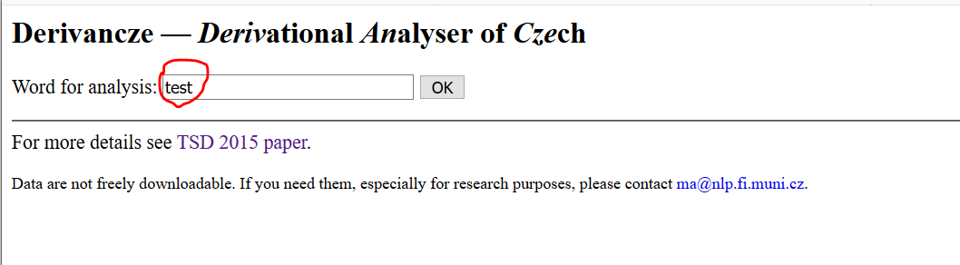
Derivancze: https://nlp.fi.muni.cz/projects/derivancze/
Pala K., Šmerk P. (2015) Derivancze — Derivational Analyzer of Czech. In: Král P., Matoušek V. (eds) Text, Speech, and Dialogue. TSD 2015. Lecture Notes in Computer Science, vol 9302. Springer, Cham. https://doi.org/10.1007/978-3-319-24033-6_58

Slide 5
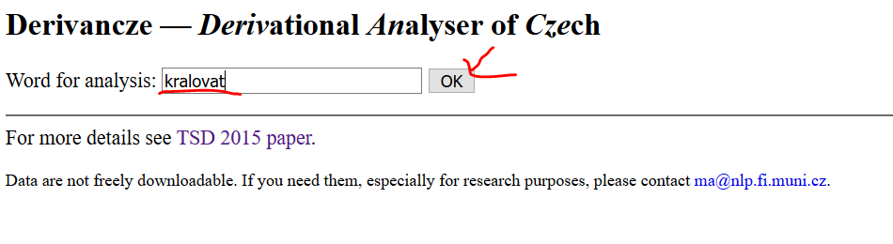
Hledání odvozených slov generovaných automaticky na základě brněnského slovníku (Osolsobě, 1996)

Slide 6
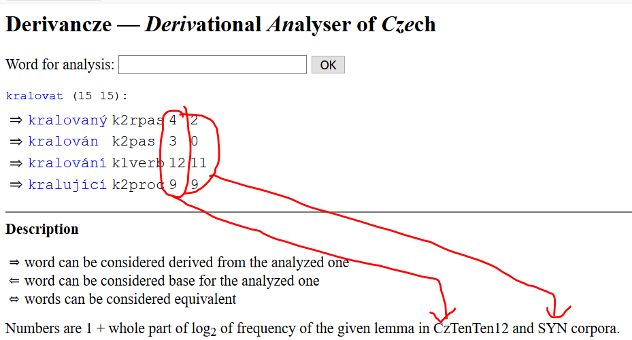
kralovat

Slide 7
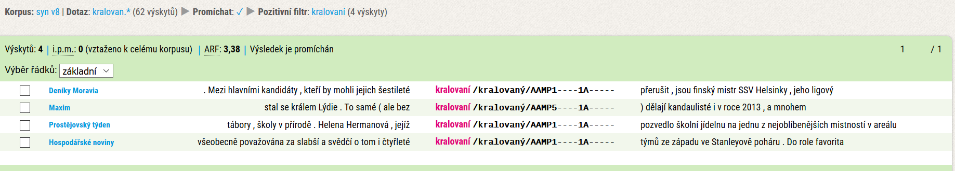
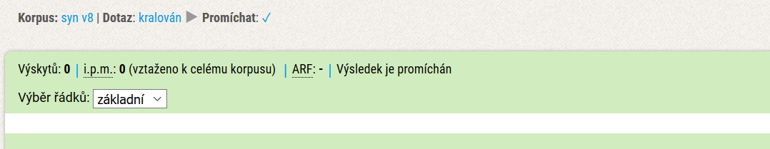
synv8

Slide 8
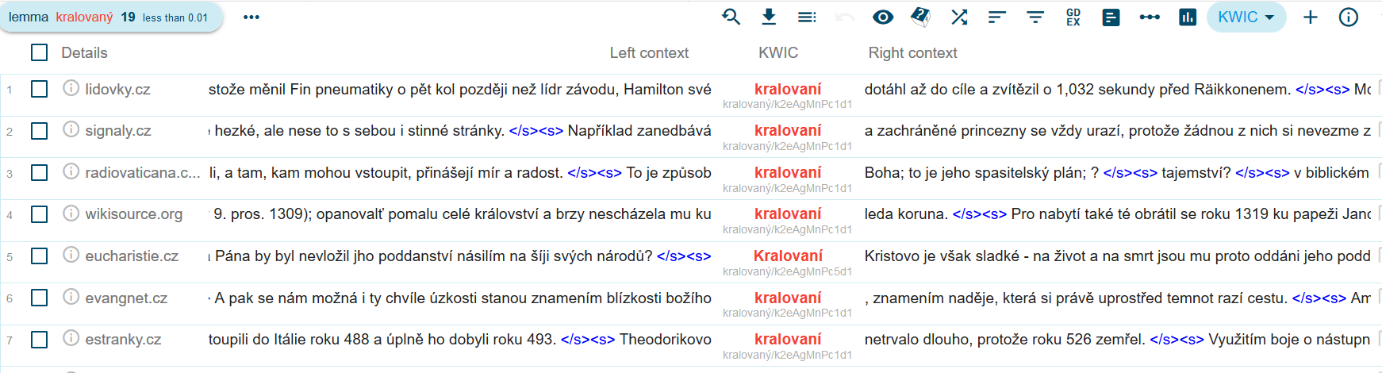
czTenTen17

Slide 9
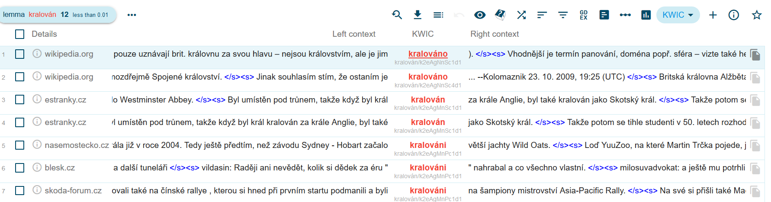
czTenTen17

Slide 10
Pozadí morfologických slovníků
Pražský (MorfFlex) i brněnský slovník byly vytvořeny na základě pravidel, které „rozgenerovaly“ potenciální (paradigmaticky tvořené) tvary.
Od každého slovesa se tak tvoří:
a) úplný soubor tvarů pasivního příčestí/ tzv. krátkých tvarů (viz zde kralován), a to bez ohledu na to, zda jde o sloveso, které tyto tvary tvoří, či nikoliv;
b) úplný soubor tvarů dlouhých/adjektivních (viz zde kralovaný);
c) úplný soubor slovesných substantiv na ní/tí (viz zde kralování);
d) úplný soubor procesuálních adjektiv na oucí/ící omezený pouze videm (nedokonavým) základového slovesa (viz zde kralující).

Slide 11
Automatická morfologická analýza
Je založena na slovnících, a tak pokud je ve slovníku ke tvaru nalezena dvojice lemmma+tag, pak je použita, viz interpretace udělované překlepům.
Dobře/špatně?
Nikoliv, automatické nástroje lze např. využít k tomu, aby se ze slovníku odstranily přegenerované výsledky (např. na základě vyloučení/potlačení tvarů, které mají v korpusech nulovou/malou frekvenci). Tento postup je ovšem třeba aplikovat velmi opatrně (viz nepředpokládané, ale doložené tvary typu kralováno atd.)

Slide 12
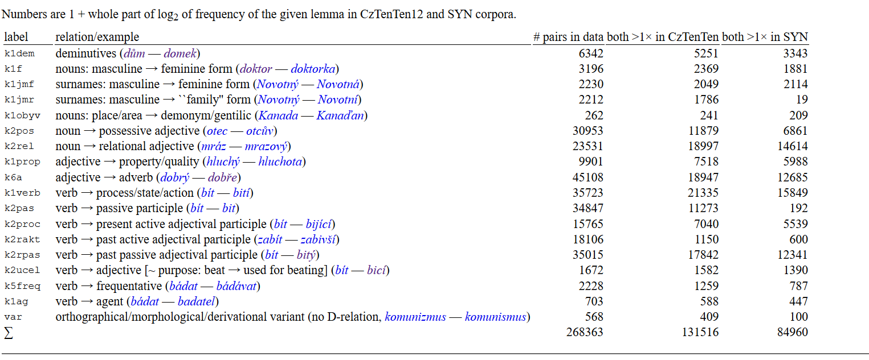
Další funkce nástroje Derivancze: značky obsahující derivační vztahy (automatický generované a ručně editované)

Slide 13
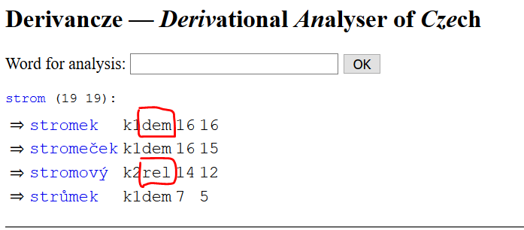
strom

Slide 14
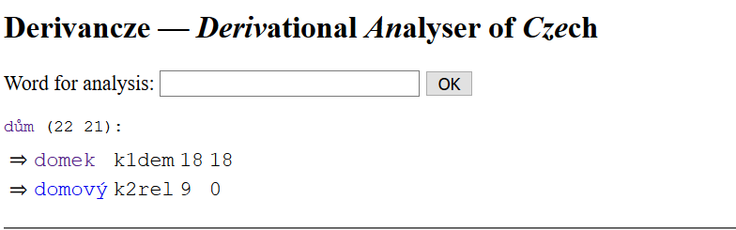
dům

Slide 15
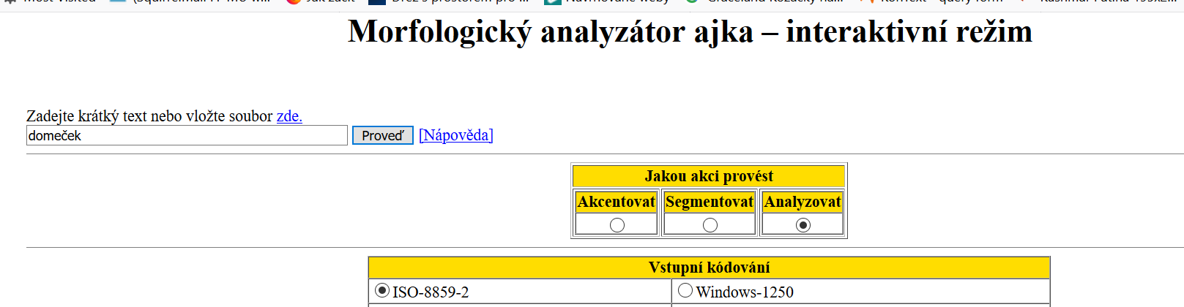
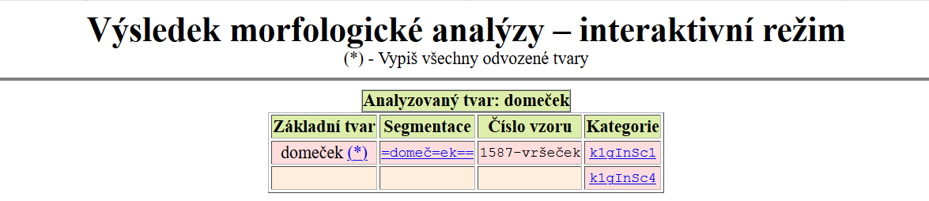
Ajka: https://nlp.fi.muni.cz/projekty/wwwajka/WwwAjkaSkripty/morph.cgi?jazyk=0

Slide 16
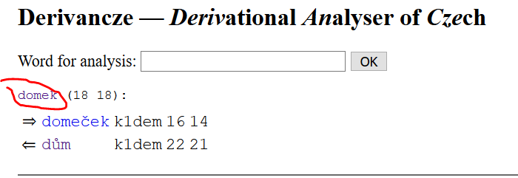
? strom → stromek → stromeček
× dům → domek a separé domek → domeček

Slide 17
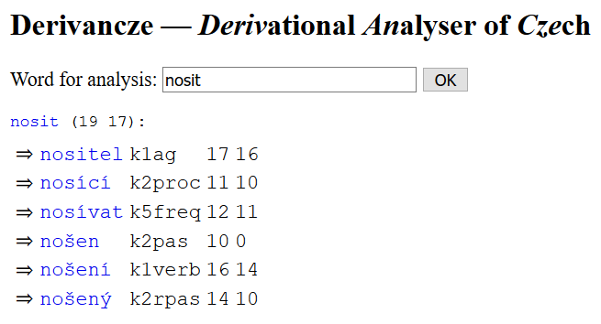
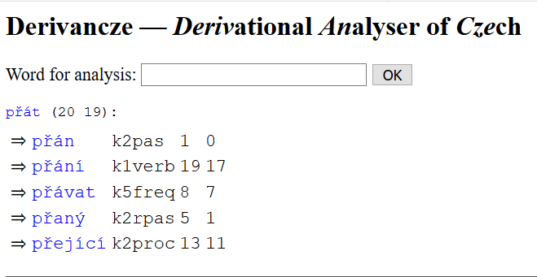
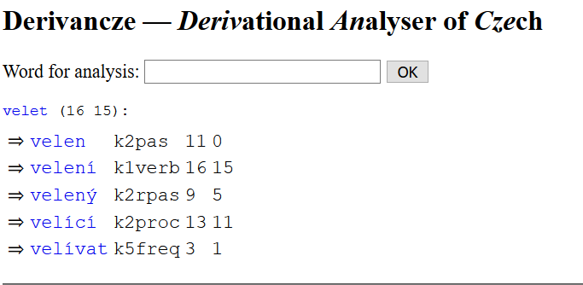
Problém je v automatickém zpracování dat, zejména v případě hláskových alternací a dalších nepravidelností, které jsou spoluformanty derivace

Slide 18
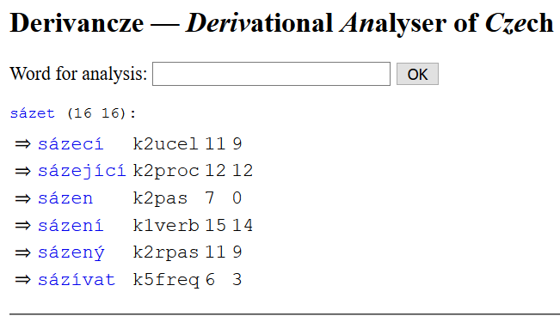
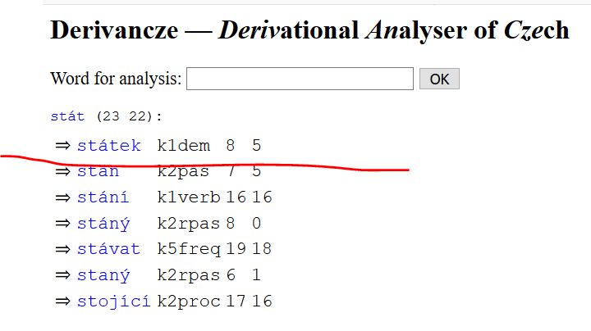
Podobně:

Slide 19
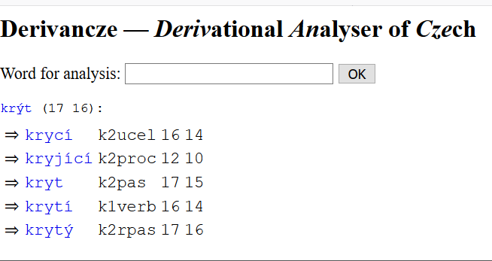
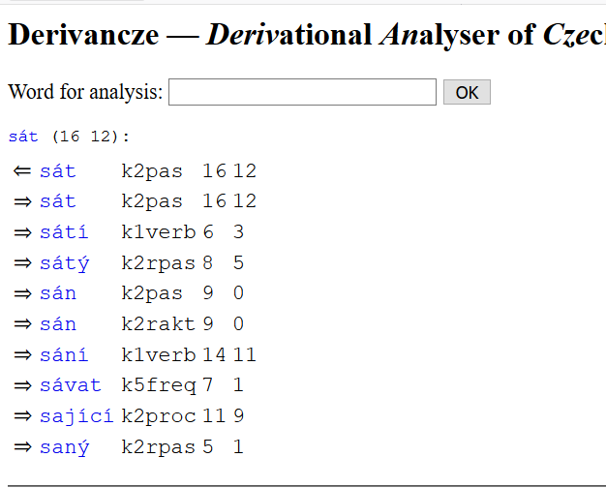
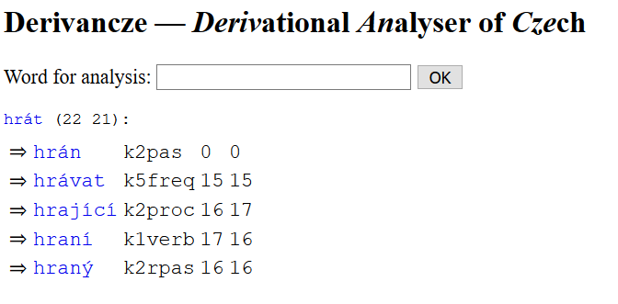
Různé nesrovnalosti:

Slide 20
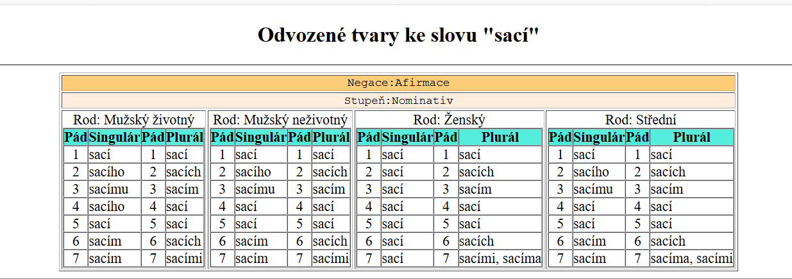
Tvary sací generované rozhraním Ajky

Slide 21
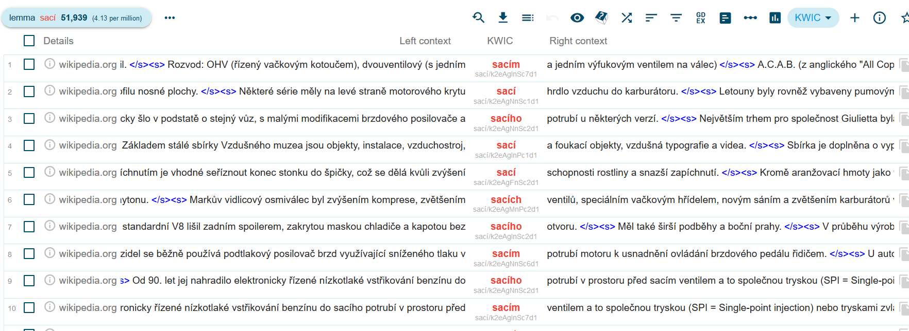
lemma sací

Slide 22
Pozor
bít → bil → bicí
krýt → kryl → krycí
sát → sál → sací
hrát → hrál → hrací
Ověřte, zda platí, že pokud se tvar účelového adjektiva na cí tvoří od kmene minulého slovesa, které nemá alternaci ve tvarech od kmene minulého, a zároveň má alternaci ve tvarech účelového adjektiva, pak ji nástroj Derivancze nezná.

Slide 23
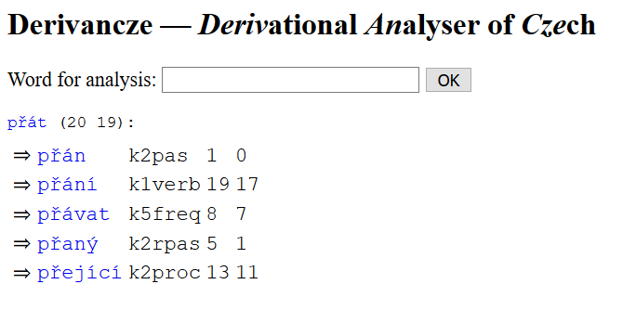
Která slovesa nemají alternaci kořenového vokálu?
Kořenový vokál dlouhý infinitivu se nekrátí u sloves III. třídy krýt, pokud tímto vokálem je á.
Seznam sloves: hrát, hřát, okřát, přát, smát se, sát, vát, …

Slide 24
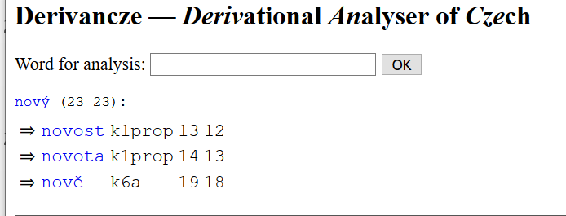
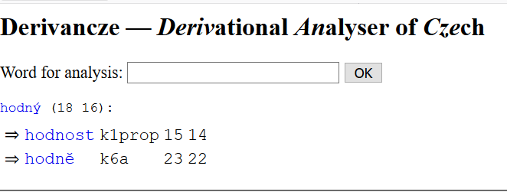
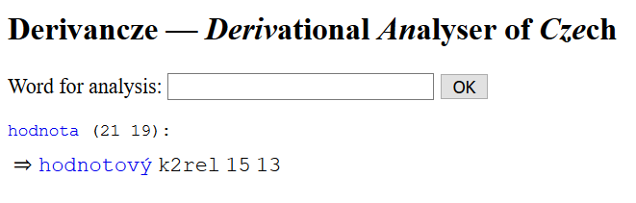
Zachycení paradigmatických derivací někde bez ohledu na významové posuny

Slide 25
Derinet (https://ufal.mff.cuni.cz/derinet)
DeriNet 2.0 (https://ufal.mff.cuni.cz/derimo2019/pdf-files/derimo2019-10.pdf)
1 milion lexemů (vzorek ze slovníku MorfFlex) propojených 808 tisíci derivačních vztahů a 600 odkazů z kompozit na základová slova;
anotace morfologických kategorií (u všech lexémů – zajišťuje rozdílné derivační vztahy u homonym: stát = V|N, tulení = N(v)/A(n), …),
identifikace kořenových morfů (u 250 lexemů),
semantické labely (150 relací, 5 labelů),
kompozita (600 lexemů)
tzv. fiktivní lexémy (testování např. -bízet).

Slide 26
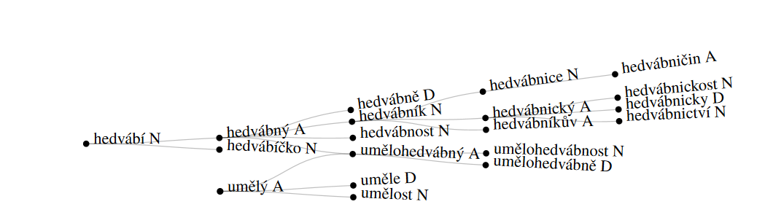
Lexikální síť - příklad

Slide 27
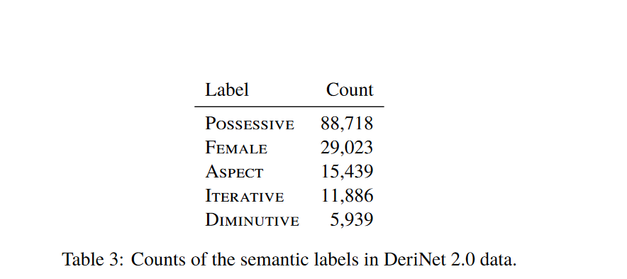
Sémantické labely

Slide 28
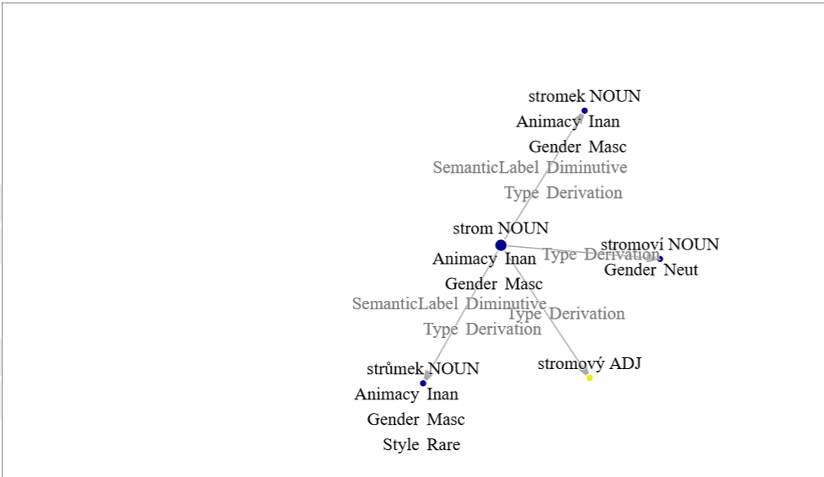
strom

Slide 29
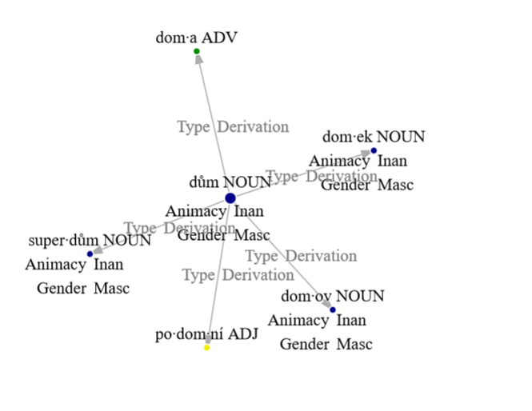
dům https://quest.ms.mff.cuni.cz/derisearch2/v2/databases/Czech-DeriNet-2.0/dcql?ci=false&defA=lemma&limit=10&offset=0&q=d%C5%AFm&style=stretch

Slide 30
Vyzkoušejte
https://quest.ms.mff.cuni.cz/derisearch2/v2/databases/Czech-DeriNet-2.0/dcql?ci=false&defA=lemma&limit=10&offset=0&q=d%C5%AFm&style=stretch

Slide 31
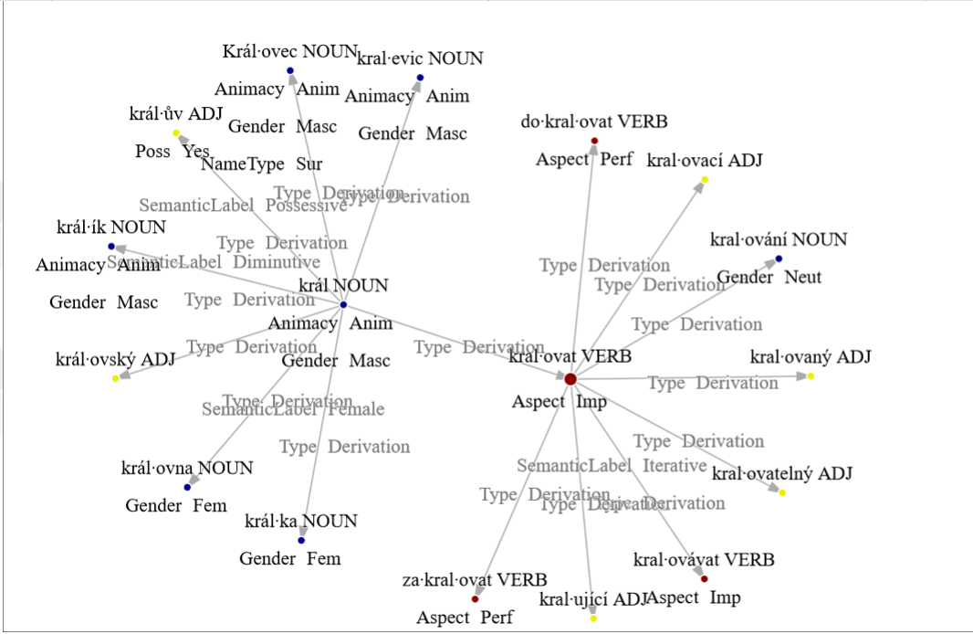
kralovat

Slide 32
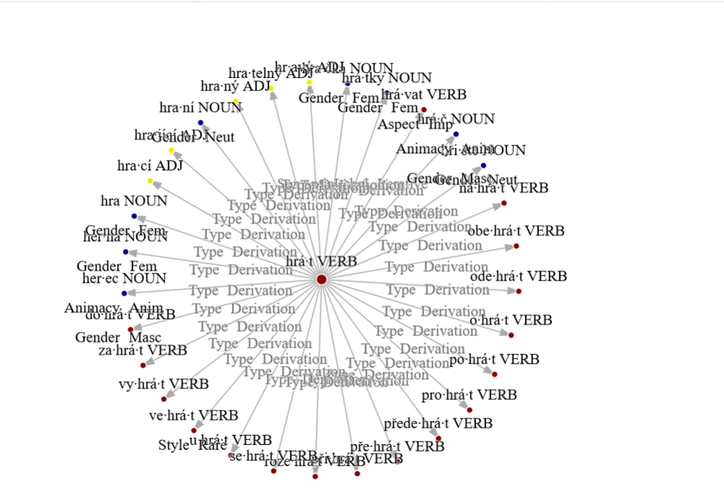
hrát

Slide 33
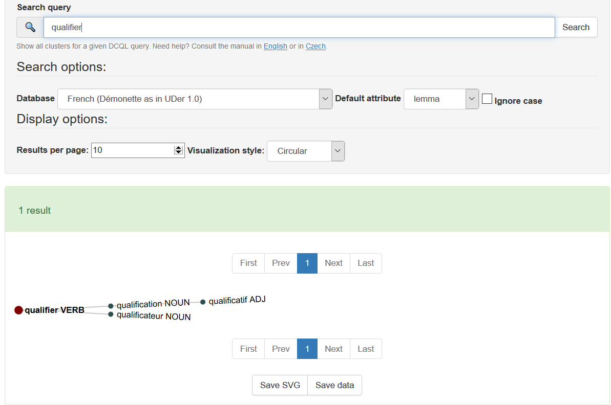
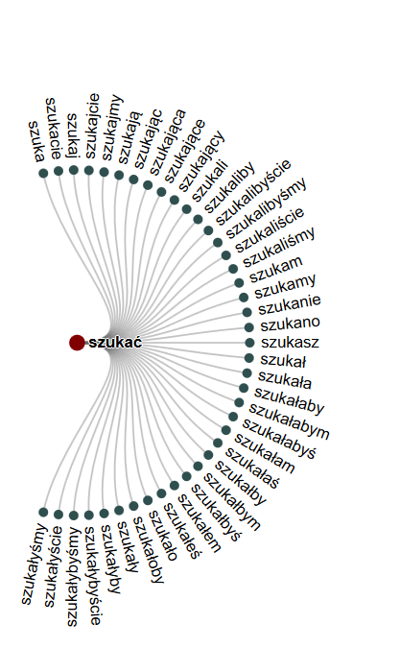
Aplikace na další jazyky (např. fr. nebo pol.)

Slide 34
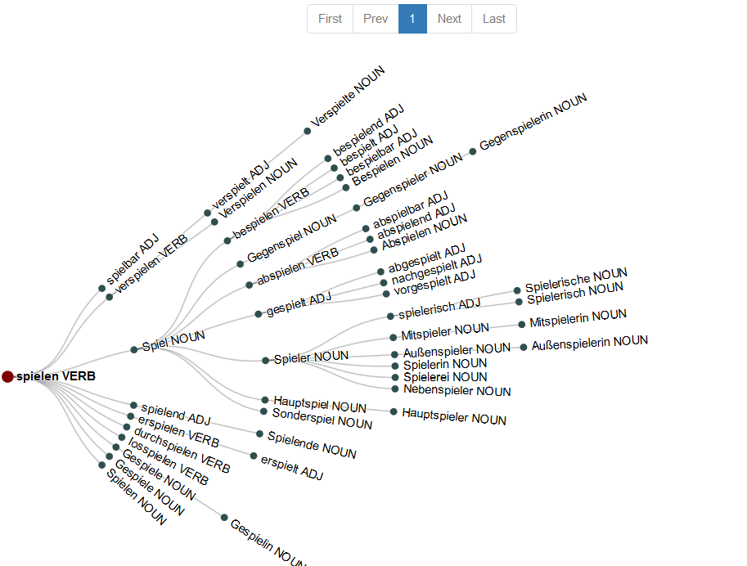
Němčina

Slide 35
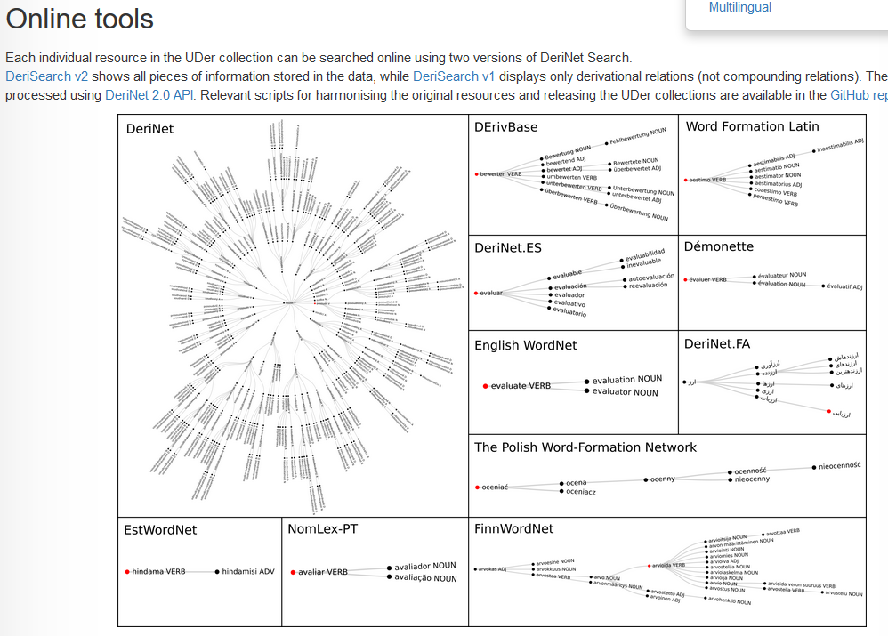
Nástroje:

Slide 36
Četba: Dú – na příště
Prostudujte www stránky ÚFAL
články v IS_studijní materiály

